Slide 1

PHÒNG GIÁO DỤC VÀ ĐÀO TẠO .............
TRƯỜNG TIỂU HỌC ...........
CHÀO MỪNG CÁC EM HỌC SINH ĐẾN VỚI
MÔN: TIN HỌC LỚP 3
Giáo viên: .........
Năm học: 2022 - 2023

Slide 2
Thứ , ngày tháng năm
Tin học
CHỦ ĐỀ 6:
GIẢI QUYẾT VẤN ĐỀ VỚI SỰ TRỢ GIÚP CỦA MÁY TÍNH
Bài 15: Công việc được thực hiện theo điều kiện

Slide 3
Thứ , ngày tháng năm
Tin Học
Bài 15: Công việc được thực hiện theo điều kiện
Sau khi học xong bài này em sẽ:
MỤC TIÊU
Biết một việc có được thực hiện hay không tùy
thuộc vào điều kiện
Sử dụng được cách nói “Nếu ...thì ...” để diễn đạt
một việc có được thực hiện hay không tùy thuộc
vào điều kiện

Slide 4



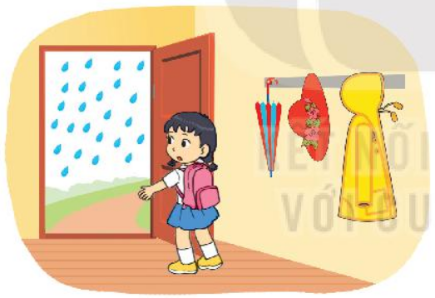
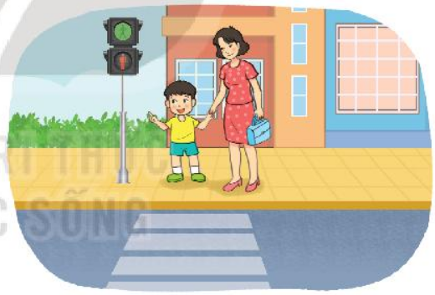
KHỞI ĐỘNG
1
Em sẽ làm gì?
HOẠT ĐỘNG
Em hãy quan sát hại tình huống sau và trả lời câu hỏi.
1. Chuẩn bị đi học, em thấy trời mưa, em sẽ chọn đồ vật nào trên móc treo?
2. Đèn giao thông dành cho người đi bộ màu gì thì em có thể sang đường?

Slide 5
Thứ , ngày tháng năm
Tin học
Bài 15: Công việc được thực hiện theo điều kiện
KHỞI ĐỘNG
Câu hỏi 1. Thấy trời mưa, em sẽ chọn ô hoặc áo mưa trên móc treo.
Câu hỏi 2. Đèn giao thông dành cho người đi bộ màu xanh thì em có thể sang đường.

Slide 6
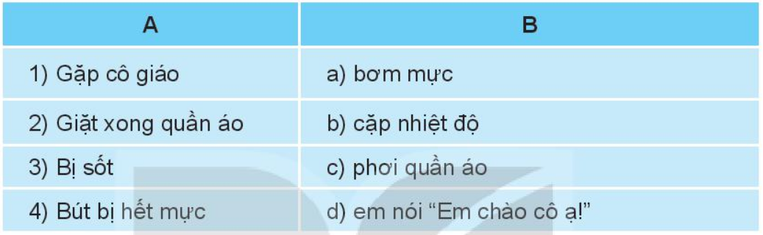
Thứ , ngày tháng năm
Tin học
Bài 15:Công việc được thực hiện theo điều kiện
1. Công việc tùy thuộc vào điều kiện
1. Em hãy ghép mỗi mục ở cột A với một mục thích hợp ở cột B.
1 – D
2 – C
3 – B
4 – A

Slide 7
Thứ , ngày tháng năm
Tin học
Bài 15: Công việc được thực hiện theo điều kiện
1. Công việc tùy thuộc vào điều kiện
2. Mỗi việc sau đây được thực hiện nếu điều gì xảy ra?
a) Gọi số điện thoại bảo vệ trẻ em 111.
b) Gọi số điện thoại cứu nạn 112.
c) Gọi số điện thoại cho cảnh sát 113.
d) Gọi số điện thoại báo cháy 114.
e) Gọi số điện thoại cấp cứu 115

Slide 8
Thứ , ngày tháng năm
Tin học
Bài 15: Công việc được thực hiện theo điều kiện
1. Công việc tùy thuộc vào điều kiện
Mỗi việc sau đây được thực hiện nếu:
a) Gọi số điện thoại bảo vệ trẻ em 111: phát hiện có trẻ em bị lạc, bị bắt cóc, bị bạo lực,...
b) Gọi số điện thoại cứu nạn 112: cần trợ giúp ᴠà tìm kiếm cứu nạn khi xảy ra sự cố, tai nạn, thiên tai,...
c) Gọi số điện thoại cho cánh sát 113: có sự việc liên quan đến an ninh trật tự như ẩu đả, phá hoại tài sản,...

Slide 9
Thứ , ngày tháng năm
Tin học
Bài 15: Công việc được thực hiện theo điều kiện
1. Công việc tùy thuộc vào điều kiện
Mỗi việc sau đây được thực hiện nếu:
d) Gọi số điện thoại báo cháy 114: xảy ra hoả hoạn, cháy nổ, cần cứu hộ cứu nạn.
e) Gọi số điện thoại cấp cứu 115: có người bị thương, bị bệnh, cần cấp cứu về y tế.

Slide 10
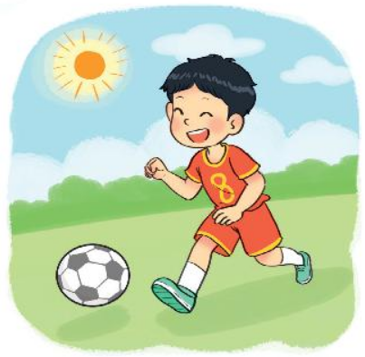
Thứ , ngày tháng năm
Tin học
Bài 15:Công việc được thực hiện theo điều kiện
2. Sử dụng cách nói “Nếu ... thì ...”
2
Nếu ... thì...
HOẠT ĐỘNG
Hôm nay là Chủ nhật, Khoa dự định buổi chiều sẽ đá bóng cùng các bạn. Việc đá bóng của bạn Khoa có diễn ra hay không phụ thuộc vào thời tiết. Em hãy chọn cách nói “Nếu ... thì ..." để diễn đạt dự định của bạn Khoa cho phù hợp.

Slide 11
Thứ , ngày tháng năm
Tin học
Bài 15:Công việc được thực hiện theo điều kiện
2. Sử dụng cách nói “Nếu ... thì ...”
Diễn đạt dự định của bạn Khoa:
- Nếu trời nắng đẹp thì Khoa sẽ đi đá bóng cùng các bạn.
- Nếu trời mưa thì Khoa sẽ ở nhà và không đi đá bóng cùng các bạn.

Slide 12
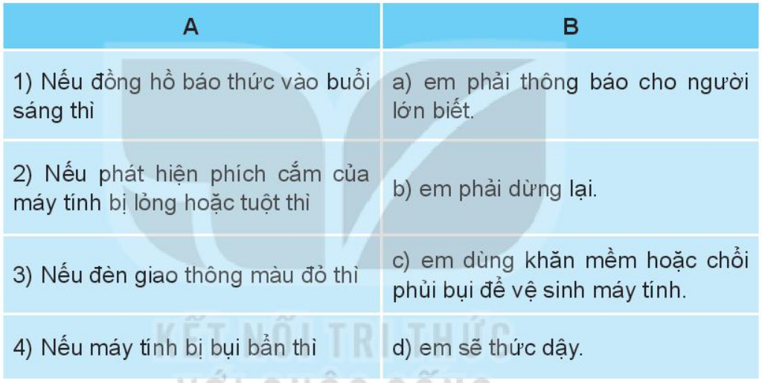
Thứ , ngày tháng năm
Tin học
Bài 15: Công việc được thực hiện theo điều kiện
2. Sử dụng cách nói “Nếu ... thì ...”
Câu hỏi: Em hãy ghép mỗi mục ở cột A với một mục thích hợp ở cột B.
1 – D
2 – A
3 – B
4 – C

Slide 13

LUYỆN TẬP
1. Em hãy chuyển mỗi câu sau đây thành cách nói "Nếu ... thì ...":
a) Khi đang sử dụng máy tính em phát hiện mùi khét từ dây điện, em cần chạy ra ngoài báo với người lớn.
b) Khi em đi học muộn, lớp em sẽ bị trừ thi đua.
c) Khi đi bộ đi học, em cần đi trên vỉa hè.
d) Khi máy tính xách tách tay báo hiệu pin không đủ, em cần thông báo
cho người lớn để cắm dây sạc.

Slide 14
Thứ , ngày tháng năm
Tin học
Bài 15: Công việc được thực hiện theo điều kiện
LUYỆN TẬP
a) Nếu phát hiện mùi khét từ dây điện khi sử dụng máy tính thì em cần chạy ra ngoài và báo với người lớn.
b) Nếu em đi học muộn thì lớp em sẽ bị trừ điểm thi đua.
c) Nếu đi bộ đi học thì em cần đi trên vỉa hè.
d) Nếu máy tính xách tay báo hiệu pin không đủ thì em cần thông báo cho người lớn để cắm dấy sạc.

Slide 15
LUYỆN TẬP
2. Em hãy cho ví dụ một số việc hằng ngày có thực hiện hay không tuỳ thuộc vào điều kiện.
Ví dụ một số việc hằng ngày có thực hiện hay không tuỳ thuộc vào điều kiện:
- Nếu làm bài tập xong sớm thì em sẽ được phép xem ti vi 30 phút.
- Nếu mẹ đi làm về muộn thì em sẽ cắm cơm giúp mẹ.
- Nếu trời mưa thì em sẽ rút quần áo vào nhà.

Slide 16
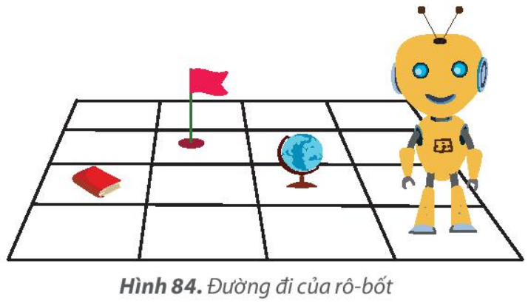
3. Rô-bốt có khả năng bước từng bước về phía trước, mỗi bước là một ô và có thể quay trái, quay phải. Nhiệm vụ của rô-bốt là di chuyển đến ô chứa sách hoặc quả cầu, sau đó di chuyển về ô đích (ô có cờ).
a) Nếu đi đến ô chứa quyển sách rồi về ô đích thì rô-bốt đi như thế nào?
b) Nếu đi đến ô chứa quả cầu rồi về ô đích thì rô-bốt đi thế nào?

Slide 17
a. Nếu đi đến ô chứa quyển sách rồi về ô đích thì rô-bốt sẽ di chuyển:
Bước 1: Quay phải.
Bước 2: Tiến 3 bước vê phía trước.
Bước 3: Quay phải.
Bước 4: Tiến 1 bước về phía trước (đến ô chứa quyển sách).
Bước 5: Tiến 1 bước về phía trước.
Bước 6: Quay phải.
Bước 7: Tiến 1 bước về phía trước (đến ô đích).

Slide 18
b. Nếu đi đến ô chứa quả cầu rồi về ô đích thi rô-bốt sẽ di chuyển:
Bước 1: Quay phải.
Bước 2: Tiến 1 bước vê phía trước.
Bước 3: Quay phải.
Bước 4: Tiến 1 bước về phía trước (đến ô chứa quả cầu).
Bước 5: Tiến 1 bước về phía trước.
Bước 6: Quay trái.
Bước 7: Tiến 1 bước về phía trước (đến ô đích).

Slide 19

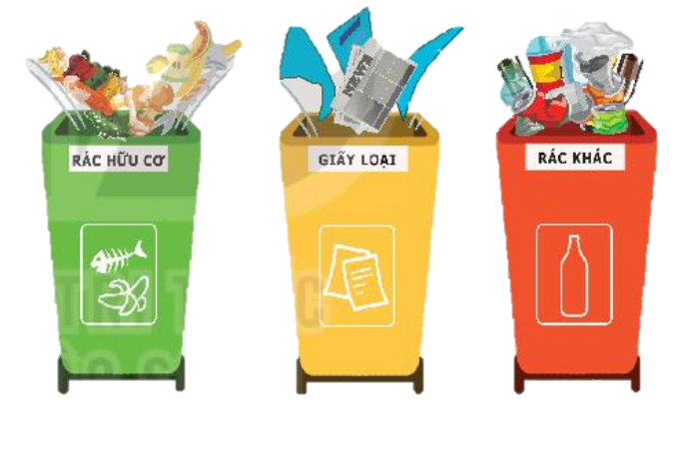
VẬN DỤNG
1. Em hãy hướng dẫn các bạn phân rác thành ba loại như Hình 85 bằng cách nói “Nếu ... thì ".
Mẫu: Nếu rác là hạt táo thì bỏ vào thùng chứa rác hữu cơ.
Hình 85. Phân loại rác

Slide 20
Hướng dẫn phân loại rác thành ba loại:
Nếu rác là rau bị hỏng thì bỏ vào thùng chứa rác hữu cơ.
Nếu rác là báo cũ thì bỏ vào thùng chứa giấy loại.
Nếu rác là vỏ chai nhựa thì bỏ vào thùng chứa rác khác.

Slide 21

Trò chơi: “Nếu … thì …”

Slide 22
Chuẩn bị: Mỗi học sinh có một mẩu giấy nhỏ.
Cách chơi: Mỗi tổ chia thành hai nhóm A, B.
Mỗi học sinh của nhóm A viết một nửa vế câu "Nếu..."
Mỗi học sinh của nhóm B viết một nửa vế câu "thì..."
Người quản trò thu lại tất cả các mẩu giấy của nhóm A và nhóm B thành hai tập riêng. Sau đó, người quản trò lấy một mẩu giấy chứa vế câu "Nếu..." của nhóm A ghép với một mẩu giấy chứa vế câu "thì..." của nhóm B.
Với mỗi cặp được ghép, cả tổ xem xét để giữ lại câu diễn đạt một việc thực hiện phụ thuộc vào điều kiện. Tổ nào có số lượng câu đạt yêu cầu nhiều nhất, tổ đó thắng cuộc.

Slide 23


L
L
LOVE
TẠM BIỆT VÀ HẸN GẶP LẠI
G
PIRCE
L
S
T
H
L

